Slide 1

Расчет экономической эффективности проектирование и разработка информационной системы для автоматизации создания клиент-серверного приложения
Курсовая работа по дисциплине ОПД.07 Экономика отрасли

Slide 2
Актуальность, цель и задачи исследования
Актуальность
Цель работы
Рост количества веб-проектов требует ускорения процесса разработки программных решений. Использование генератора fsgen позволяет автоматизировать создание fullstack-приложений, сократить время разработки сайтов и снизить трудозатраты разработчиков в компании ООО «Про-Ресурс».
Определить экономическую целесообразность разработки и внедрения системы fsgen для автоматизации создания fullstack веб-приложений и ускорения разработки сайтов под заказ.
Задачи исследования
01
02
03
Теоретическое обоснование
Практический анализ
Расчет показателей
Анализ принципов автоматизации разработки программных систем.
Исследование возможностей применения генератора fsgen для автоматизации создания fullstack-проектов.
Расчет затрат на разработку системы и определение экономической эффективности её внедрения.

Slide 3




Теоретические основы экономической эффективности
Собственный капитал предприятия
Заемный капитал предприятия
Совокупность производственных материально-вещественных ценностей, действующих в процессе производства в течение длительного периода времени, сохраняющих натурально-вещественную форму и переносящих стоимость на продукцию по частям
финансовые средства, привлекаемые предприятием из внешних источников на условиях возвратности, срочности и платности для финансирования своей деятельности.
формируется за счет вкладов учредителей и прибыли
обеспечивает финансовую устойчивость предприятия
не требует возврата и выплаты процентов
предоставляется банками, инвесторами или другими организациями
позволяет привлекать дополнительные ресурсы для развития компании
требует возврата в установленный срок
предполагает выплату процентов за использование
Показатели эффективности использования капитала
Коэффициент финансовой независимости
Финансовый рычаг
Доля собственного капитала в общей структуре финансирования.
Показатель использования заемных средств для увеличения прибыли.
Оборачиваемость капитала
Рентабельность
Скорость использования финансовых ресурсов в деятельности предприятия.
Отношение прибыли предприятия к величине вложенного капитала.

Slide 4
Предметная область: ООО «Про-Ресурс»
О компании
ООО «Про-Ресурс» — компания, занимающаяся разработкой программного обеспечения и информационных систем. Одним из направлений деятельности является автоматизация процессов разработки веб-приложений и создание инструментов для ускорения разработки программных продуктов.
Основные направления деятельности
Применяемые технологии
разработка веб-приложений и информационных систем
создание клиент-серверных приложений
автоматизация процессов разработки программного обеспечения
внедрение внутренних инструментов для ускорения разработки
Fullstack-разработка веб-приложений
генерация структуры проектов (CLI-инструменты)
REST API
современные frontend-фреймворки
Конкурентные аналоги на рынке
Иностранные решения
Дополнительные системы
Create React App
NestJS CLI
Vite templates
генераторы CRUD-структур
шаблоны архитектуры приложений
инструменты автоматизации разработки

Slide 5
Перечень работ по стадиям проектирования
Наименование этапа
Продолжительность (чел·ч)
Удельный вес, %
Исполнители
Проектирование информационной системы
40
16
Руководитель, Программист
Разработка информационной системы
140
56
Программист
Тестирование информационной системы
50
20
Программист
Оформление документов
20
8
Программист
Итого
250
100
1 руководитель, 4 программиста

Slide 6
Структура постоянных и переменных издержек
Постоянные издержки
Вид постоянных издержек
Затраты, руб.
Удельный вес, %
Амортизационные отчисления
2245
80
Текущий ремонт
561
20
Итого
2806
100
Переменные издержки
Вид переменных издержек
Величина, руб.
Удельный вес, %
Материальные затраты
2358,24
1,09
Затраты на оплату труда
164490
73,01
Отчисления по налогам, ФСС 30%
47731
22,04
Накладные расходы
19738
3,88
Итого
155 545
100

Slide 7
Расчет фонда заработной платы
Должность
ЗП осн., руб.
ЗП доп., руб.
Фонд ЗП, руб.
ФСС, руб.
Удельный вес, %
Программист
75 600
11 340
86 940
24 311
50,94
Куратор
70 500
7050
77 550
23 420
49,06
Итого
140 500
17 550
164 490
47 731
100,0
Основная заработная плата
Дополнительная заработная плата
Часовая тарифная ставка: 270 руб./ч
Норматив: 9%
Трудоемкость: 250 ч
Зд = 75600 × 0,09 = 6 804 руб.
Зо = 250 × 270 = 75600 руб.

Slide 8
Расчет накладных расходов
Норматив накладных расходов
Формула расчета
Расчет
Рн = (Фонд ЗП основной + Фонд ЗП дополнительный) × Норматив
Рн = 164 490 × 0,12 = 19 738 руб.
12% от суммы основной и дополнительной заработной платы
Состав накладных расходов
Расходы на управление
Хозяйственное обслуживание
Дополнительные расходы
заработная плата управленческого персонала, расходы управления проектом административные расходы предприятия
Содержание и ремонт зданий, сооружений, оборудования и инвентаря
амортизационные отчисления на оборудование, расходы на интернет и программное обеспечение

Slide 9
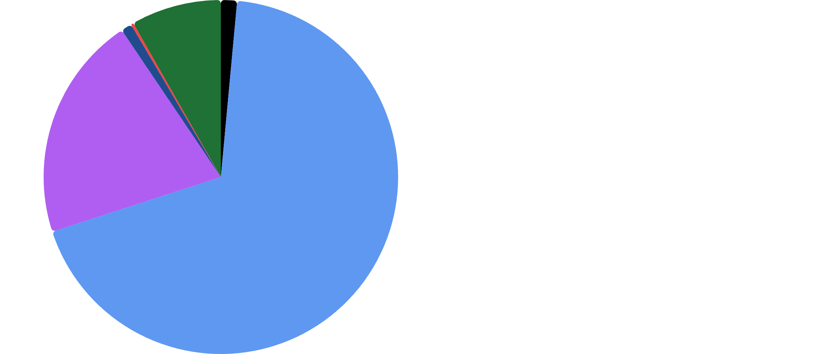






Структура полных издержек и себестоимости
Материальные затраты 1.08%
Затраты на оплату труда 72,26%
Отчисления по налогам 21,83%
Амортизационные отчисления 0.81%
Текущий ремонт 0.20%
Накладные расходы 3,84%
Диаграмма показывает процентное распределение затрат по основным статьям (значения в скобках — удельный вес от общей суммы 236 527,24 руб.).

Slide 10

Формула расчета прибыли и выводы об эффективности
Формула расчета прибыли
где:
P — прибыль от внедрения автоматизированной системы
C — себестоимость разработки (236 527,24 руб.)
R_p — уровень рентабельности (10%)
Прибыль: P = 236 527,24 × 0,1 = 23 652,72 руб.
Цена Системы: (236 527,24 + 23 652,72) × 1,22 = 317 419,55 руб.
Показатели экономической эффективности
236 527 руб.
270 000
1.23
10
Себестоимость разработки
Экономическая эффективность
Коэффициент эффективности
Срок окупаемости
руб.
руб.
больше единицы
месяцев
Вывод
Разработка системы fsgen для автоматизации создания fullstack-приложений в ООО «Про-Ресурс» является экономически целесообразной.
Проведенные расчеты показали, что годовой экономический эффект составляет 270 000 рублей, а срок окупаемости проекта — около 10 месяцев. Коэффициент экономической эффективности 1,23, что превышает единицу и подтверждает рентабельность разработки.
Внедрение системы позволит сократить время разработки веб-приложений, уменьшить трудозатраты разработчиков и повысить эффективность создания программных продуктов.

